Slide 1
数字图象处理
第3章 图像变换技术
吉林大学 计算机学院
李文辉
liwh@jlu.edu.cn

Slide 2
第3章 图像变换技术
3.1 傅立叶变换
3.2 傅立叶变换的性质
3.3 快速傅立叶变换
3.4 沃尔什变换
3.5 哈达玛变换
3.6 离散余弦变换
3.7 小波变换
3.8 霍特林变换

Slide 3
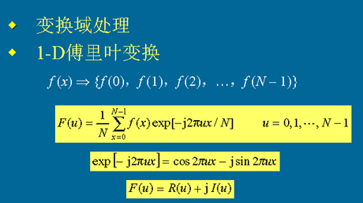
3.1 傅立叶变换

Slide 4
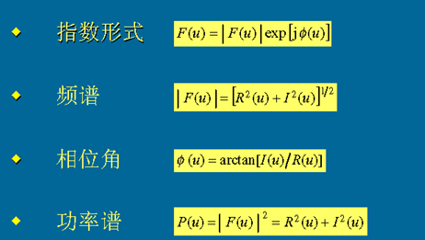
3.1 傅立叶变换

Slide 5
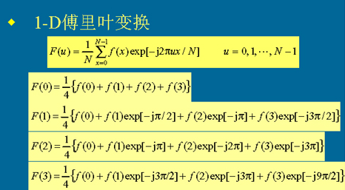
3.1 傅立叶变换

Slide 6
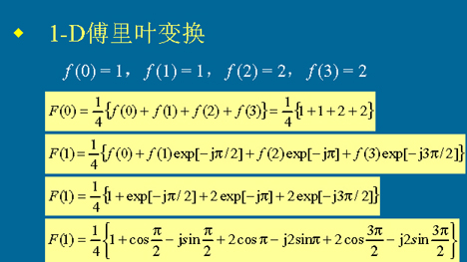
3.1 傅立叶变换

Slide 7
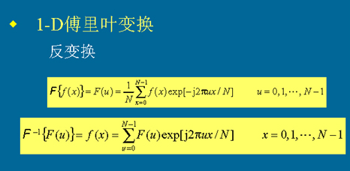
3.1 傅立叶变换

Slide 8
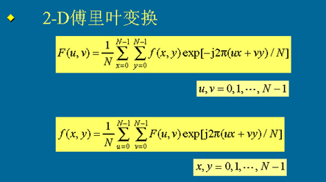
3.1 傅立叶变换

Slide 9
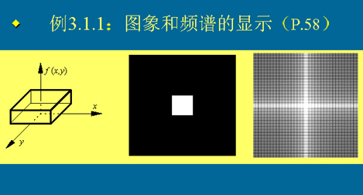
3.1 傅立叶变换

Slide 10
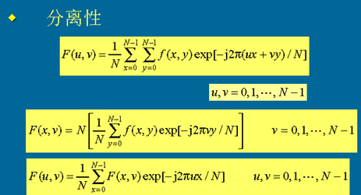
3.2 傅立叶变换的性质

Slide 11
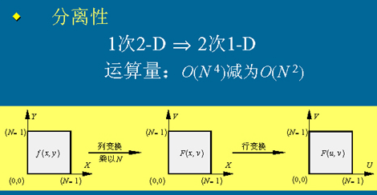
3.2 傅立叶变换的性质

Slide 12
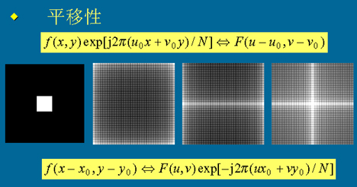
3.2 傅立叶变换的性质

Slide 13
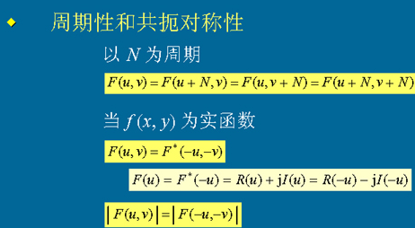
3.2 傅立叶变换的性质

Slide 14
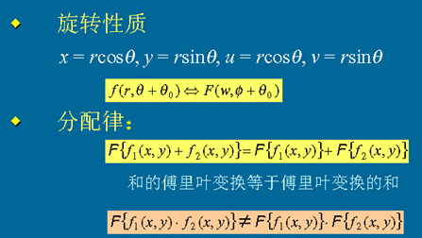
3.2 傅立叶变换的性质

Slide 15
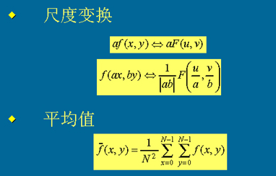
3.2 傅立叶变换的性质

Slide 16
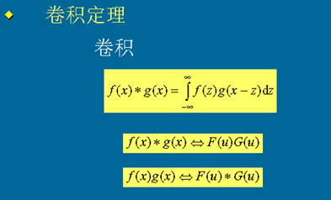
3.2 傅立叶变换的性质

Slide 17
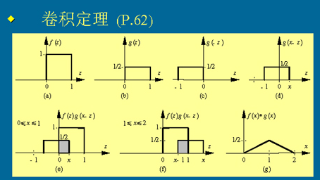
3.2 傅立叶变换的性质

Slide 18
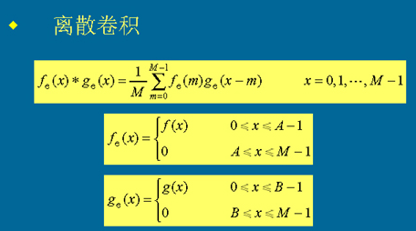
3.2 傅立叶变换的性质

Slide 19
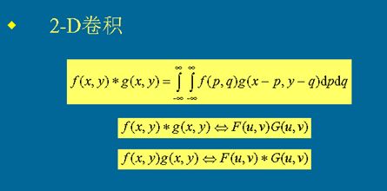
3.2 傅立叶变换的性质

Slide 20
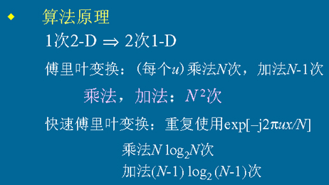
3.3 快速傅立叶变换

Slide 21
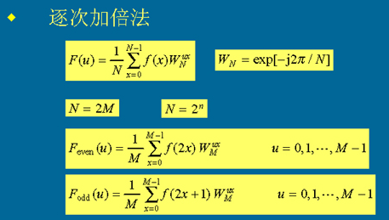
3.3 快速傅立叶变换

Slide 22
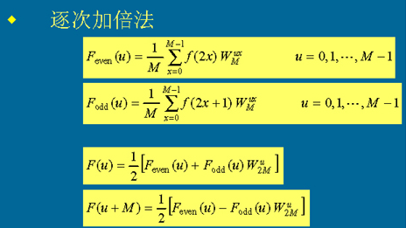
3.3 快速傅立叶变换

Slide 23
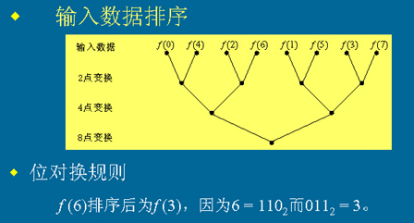
3.3 快速傅立叶变换

Slide 24
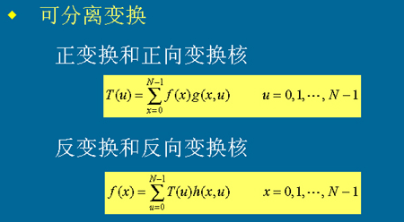
3.4 沃尔什变换

Slide 25
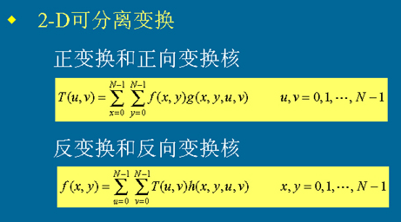
3.4 沃尔什变换

Slide 26
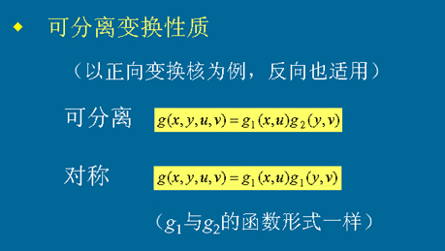
3.4 沃尔什变换

Slide 27
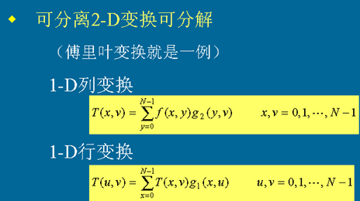
3.4 沃尔什变换

Slide 28
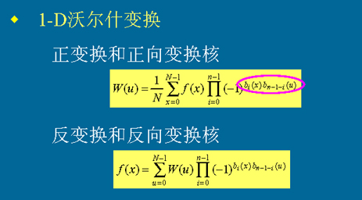
3.4 沃尔什变换

Slide 29
3.4 沃尔什变换
1－D 沃尔什变换
Bk(Z)是z的二进制表达中的第k位
如 n=3
Z=6 (110)
有b0(z)=0; b1(z)=1; b2(z)=1

Slide 30
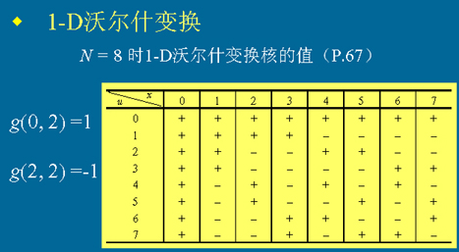
3.4 沃尔什变换

Slide 31
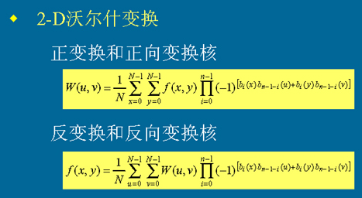
3.4 沃尔什变换

Slide 32
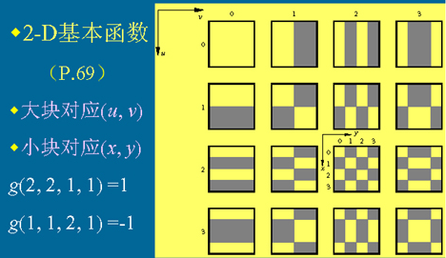
3.4 沃尔什变换

Slide 33
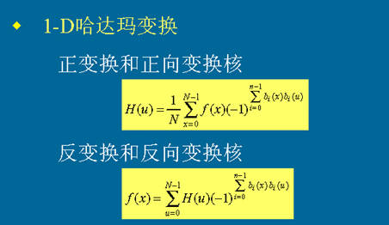
3.5 哈达玛变换

Slide 34
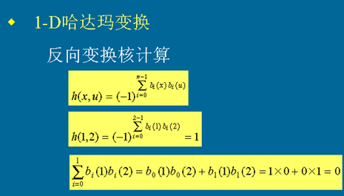
3.5 哈达玛变换

Slide 35
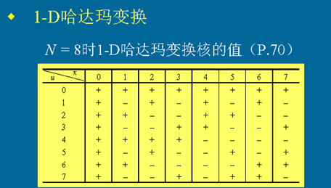
3.5 哈达玛变换

Slide 36
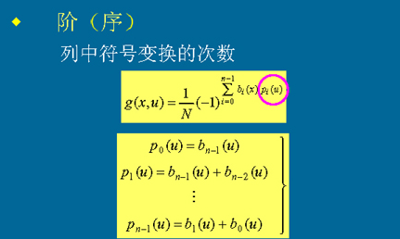
3.5 哈达玛变换

Slide 37
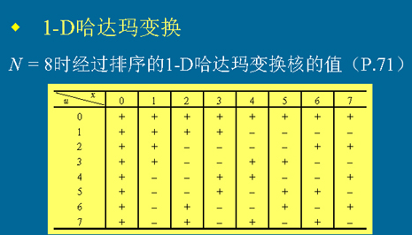
3.5 哈达玛变换

Slide 38
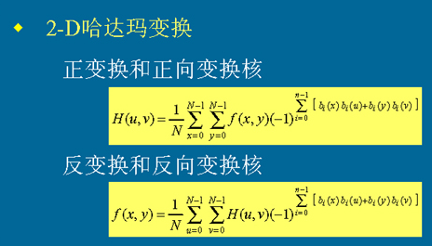
3.5 哈达玛变换

Slide 39
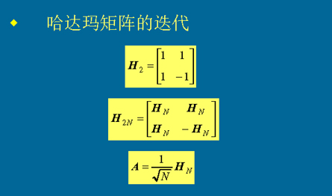
3.5 哈达玛变换

Slide 40
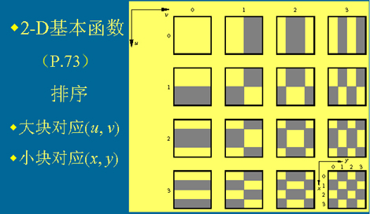
3.5 哈达玛变换

Slide 41
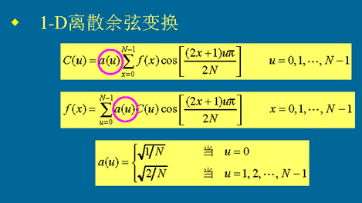
3.6 离散余弦变换

Slide 42
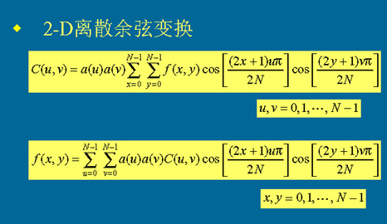
3.6 离散余弦变换

Slide 43
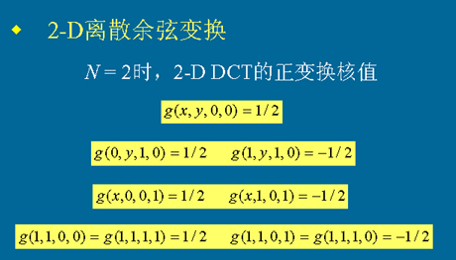
3.6 离散余弦变换

Slide 44
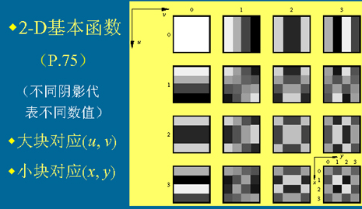
3.6 离散余弦变换

Slide 45
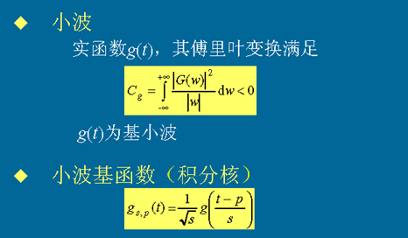
3.7 小波变换

Slide 46
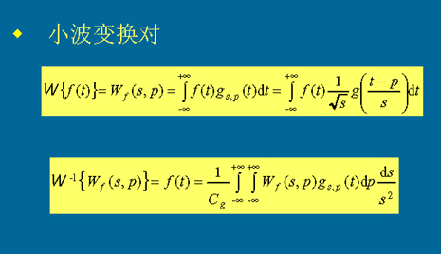
3.7 小波变换

Slide 47
3.7 小波变换
小波变换特点
时间－－频率都局部化
小波分解
多级分解
可递归进行

Slide 48
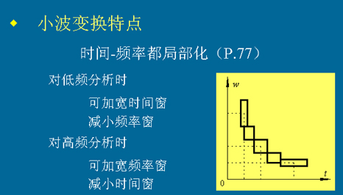
3.7 小波变换

Slide 49
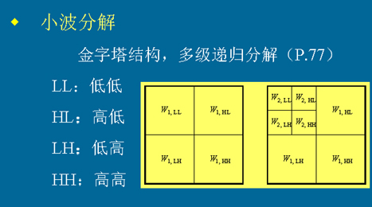
3.7 小波变换

Slide 50
3.8 霍特林变换
霍特林变换
基于图像统计特性
（特征值变换、主分量变换、离散KL变换）
把输入图像看作一组随机矢量
求取特征矢量进行变换
解除图像数据相关

Slide 51
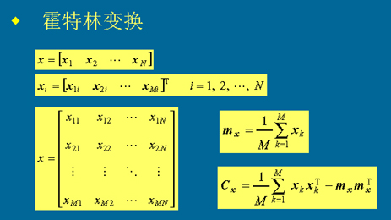
3.8 霍特林变换

Slide 52
3.8 霍特林变换

Slide 53
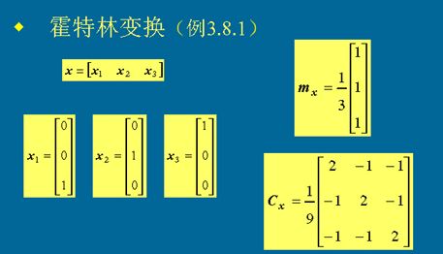
3.8 霍特林变换

Slide 54
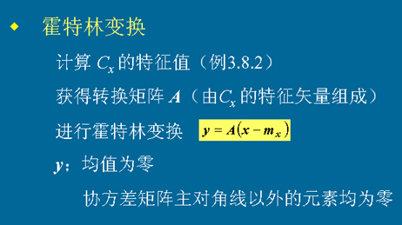
3.8 霍特林变换

Slide 55
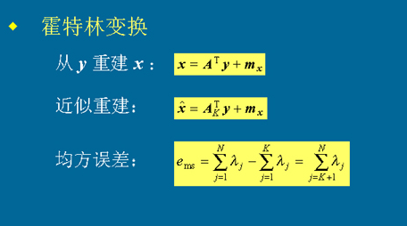
3.8 霍特林变换

